Slide 1
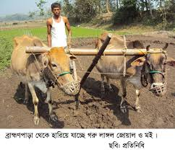
সবাইকে শুভেচ্ছা

Slide 2
পরিচিতি
পাঠ-পরিচিতি
শিক্ষক-পরিচিতি
নিমাই চন্দ্র মন্ডল,
সহকারী শিক্ষক,
পলাশী মাধ্যমিক বিদ্যালয়,
রোহিতা, মনিরামপুর,
যশোর ।
শ্রেণি : অষ্টম
বিষয় : বাংলা প্রথম পত্র,
সময় : ৫০ মিনিট,
তারিখ : ১৯-৭-২০২২ ।

Slide 3
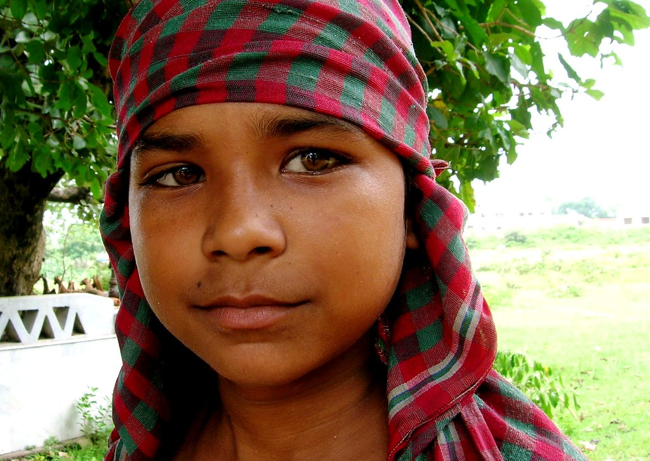
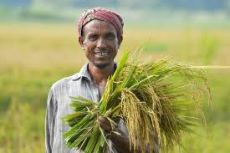
ছবি দেখ:-

Slide 4
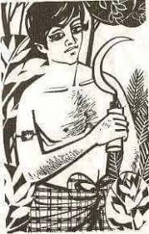
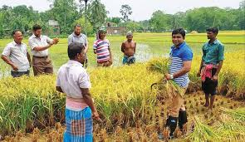

Slide 5
আজকের পাঠ

Slide 6
শিখনফল
এই পাঠ শেষে শিক্ষার্থীরা---
১, কবির জন্ম পরিচিতি বলতে,পড়তে ও লিখতে পারবে।
২, নতুন শব্দগুলোর অর্থসহ বাক্য গঠন করতে পারবে।
৩,গ্রাম বাংলার প্রকৃতি কৃষকের অবদান সম্পর্কে ধারণা লাভ করতে পারবে।
৪, কবিতাটি শুদ্ধাউচ্চারণে পড়তে পারবে।

Slide 7
কবি-পরিচিতি
জন্ম :১৯০৩ সালে ৩০শে অক্টোবর, ফরিদপুর জেলার তাম্বুলখানা গ্রামে।
জসীম উদদীন
শিক্ষজীবন : মাধ্যমিক ফরিদপুর জেলা স্কুল,উচ্চমাধ্যমিক রাজেন্দ্র কলেজ,এম এ বাংলা কলিকাতা বিশ্ববিদ্যালয়।
কর্মজীবন : ঢাকা বিশ্ববিদ্যালয় অধ্যাপনা করেন। সরকারের তথ্য ও প্রচার বিভাগে উচ্চপদে যোগ দেন।
উল্লেখযোগ্য রচনা : নকসী কাঁথার মাঠ, সোজন বাদিয়ার ঘাট, সখিনা,মা যে জননী কান্দে। রাখালী, বালুচর, ধানখেত, রুপবতী,মাটির কান্না,
পুরস্কার : বিশ্বভারতী বিশ্ববিদ্যালয় ডি,লিট ডিগ্রি লাভ করেন।
.মৃত্যু : ১৯৭৬সালের ১৪ই মার্চ
উপাধি :পল্লিকবি

Slide 8
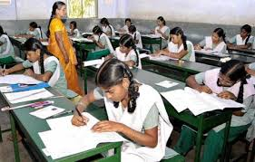
একক কাজ
উপরের ছবি দেখে পাঁচটি বাক্য তৈরী করো ।

Slide 9
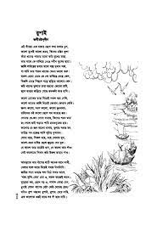
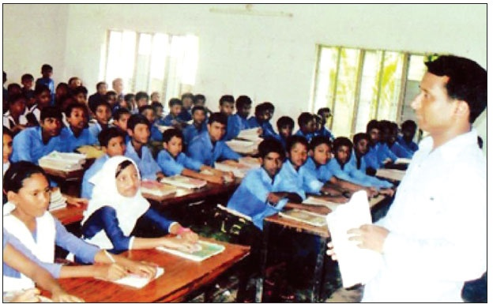
আদর্শ পাঠ

Slide 10
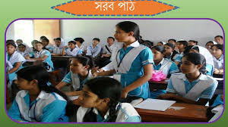
সরব পাঠ

Slide 11
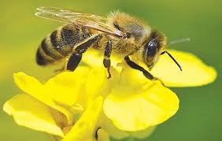
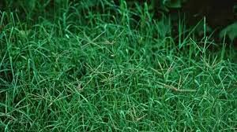
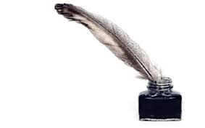
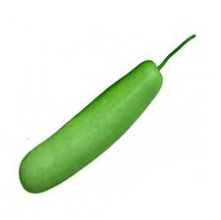
নতুন শব্দের অর্থ
১, ’ভ্রমর’
১, মৌমাছি,ভোমরা।
২, ’নবীন তৃণ ’
২, নতুন ঘাস বা দূর্বা ।
৩, দোয়াত।
৩, ’’ কালো দাত’’
৪, ‘জালি’
৪, কচি ।

Slide 12
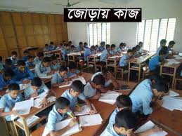
জোড়ায় কাজ
অর্থসহ বাক্য তৈরি কর।
১, শাওন =
২, জালি =

Slide 13
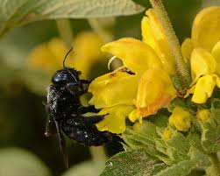
ছবি দেখি ও কবিতার লাইন পড়ি
এই গাঁয়ের এক চাষার ছেলে লম্বা মাথার চুল,
কালো মুখেই কালো ভ্রমর, কিসের রঙিন ফুল !

Slide 14
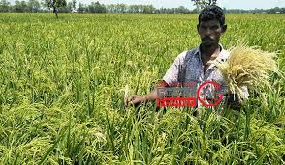
ছবি দেখি ও কবিতার লাইন পড়ি
কাঁচা ধানের পাতার মতো কচি-মুখের মায়া,
তার সাথে কে মাখিয়ে দেছে নবীন তৃনের ছায়া ।

Slide 15
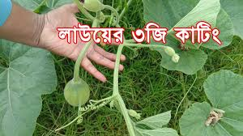
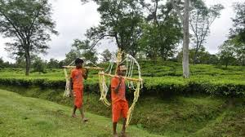
ছবি দেখি ও কবিতার লাইন পড়ি
জালি লাউয়ের ডগার মতো বাহু দুখান সরু ,
গা খানি তার শাওন মাসের যেমন তমাল তরু ।

Slide 16
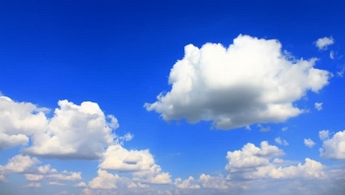
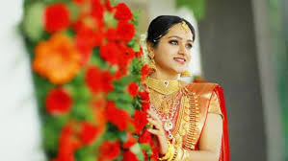
ছবি দেখি ও কবিতার লাইন পড়ি
বাদল-ধোয়া মেঘে কে গো মাখিয়ে দেছে তেল,
বিজলি মেয়ে পিছলে পড়ে ছড়িয়ে আলোর খেল।

Slide 17
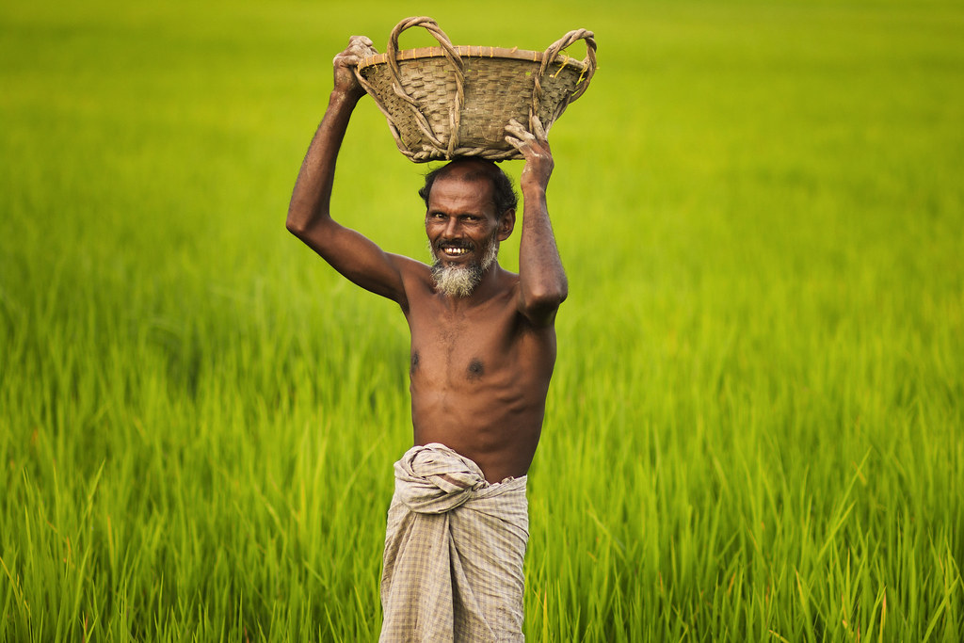
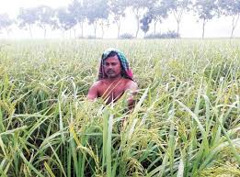
ছবি দেখি ও কবিতার লাইন পড়ি
কচি ধানের তুলতে চাষি হয়তো কোন চাষি ,
মুখে তাহার জড়িয়ে গেলে কতটা তার হাসি ।

Slide 18
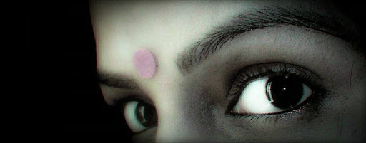
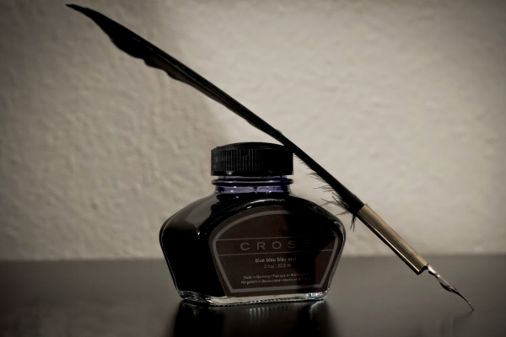
ছবি দেখি ও কবিতার লাইন পড়ি
কালো চোখের তারা দিয়েই সকল ধরা দেখি,
কালো দাঁতের কালি দিয়েই কেতাব কোরান লেখি।

Slide 19
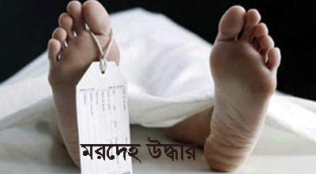
ছবি দেখি ও কবিতার লাইন পড়ি
জনম কালো ,মরন কালো ,কালো ভূবনময়;
চাষিদের ওই কালো ছেলে সব করেছে জয়।

Slide 20
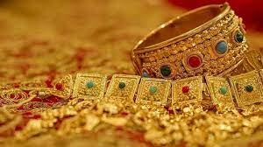
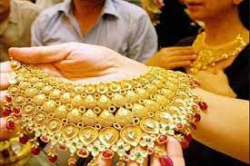
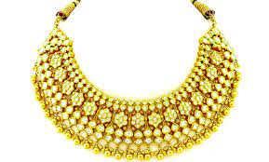
সোনায় যে-জন সোনা বানায়, কিসের গরব তার’
রং পেলে ভাই গড়তে পারি রামধনুকের হার।

Slide 21
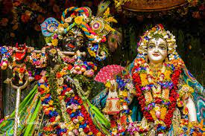
কালোয় যে-জন আলো বানায়, ভুলায় সবার মন,
তারির পদ-রজের লাগি লুটায় বৃন্দাবন।

Slide 22
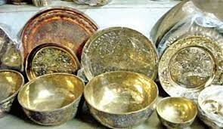
সোনা নহে, পিতল নহে, নহে সোনার মুখ,
কালো-বরণ চাষির ছেলে জুড়ায় যেন বুক।

Slide 23
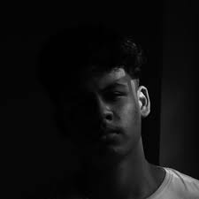
যে কালো তার মাঠেরি ধান, যে কালো তার গাঁও।
সেই কালোতে সিনান করি উজল তাহার চাও।

Slide 24
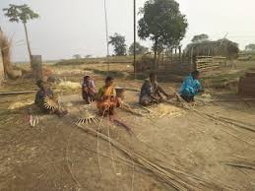
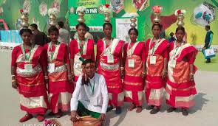
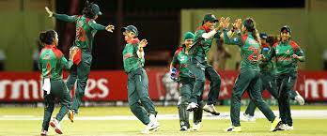
আখাড়াতে তার বাঁশের লাঠি অনেক মানে মানী,
খেলার দলে তারে নিয়েই সবার টানাটানি ।

Slide 25
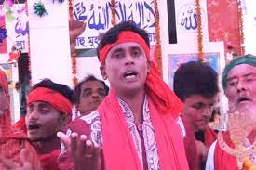
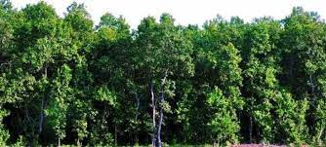
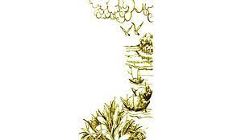
জারির গানে তাহার গলা উঠে সবার আগে,
‘শাল-সুন্দি-বেত’ যেন ও, সকল কাজেই লাগে।

Slide 26
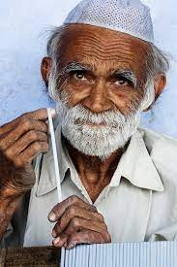
বুড়োরা কয়, ছেলে নয় ও, পাগাল লোহা যেন,
রুপাই যেমন বাপের বেটা কেউ দেখেছ হেন?

Slide 27
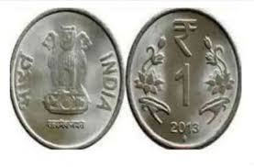
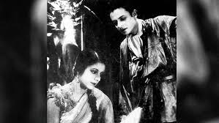
ছবি দেখি ও কবিতার লাইন পড়ি
যদি ও রুপা নয়কো রুপাই, রুপার চেয়ে দামি,
এক কালোতে ওরই নামে সব গাঁ হবে নামি।

Slide 28
পাঠ-পরিচিতি
কবি জসীমউদদীন রচিত ‘নক্সী কাঁথার মাঠ’ নামক কাহিনীকাব্যের এ অংশটুকু ‘রুপাই’ কবিতা শিরোনামে সংকলিত হয়েছে। একবিতায় কবি গ্রাম-বাংলার প্রকৃতি কৃষকের রুপ ও মর্কোদ্যোগ অসাধারণ ভাষায় প্রকাশ করেছেন। গ্রাম-বাংলার প্রকৃতির মধ্যে কালো ভ্রমর, রঙিন ফুল, কাঁচা ধানের পাতা এবং কচি মূখের মায়াবী কৃষককে প্রায়শই দেখতে পাওয়া যায়। কৃষকের বাহু দুইখানি লাউইয়ের কচি ডগার মতো বলে মনে হয়।
রোদে পুড়ে কৃষকের শরীরের রং কালো হয়ে যায়। এ কালো কালি দিয়েই পৃথিবীর সমস্ত কেতাব বা গ্রন্থ লেখা হয়ে থাকে। অর্থাৎ কবির মতে, কৃষকের শ্রমেই সভ্যতার ইতিহাস সৃষ্টি হয়। জন্ম থেকে মৃত্যু পর্যন্ত সব কিছুই কৃষকের কালো। আর এ কালো কৃষকই পৃথিবীর সবকিছু জয় করেছে।
কালোকৃষকটি আখড়াতে বা জারির গানে যেমন দক্ষ তেমনি সকল কাজে পারদর্শী। তাই কবির দৃষ্টিত এ কৃষক সবার কাছে দামি বলে গণ্য হয়েছে।

Slide 29
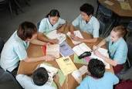
দলগত কাজ
ক= দল) “চাষিদের ওই কালো ছেলে সব করেছে জয় ‘’- চরণটির মাধ্যমে কবি কী বোঝাতে চেয়েছেন ?
খ= দল) জালি লাউয়ের ডগার মতো বাহু দুখান সরু,-উক্তিটি দ্বারা কী বোঝানো হয়েছে ?

Slide 30
মূল্যায়ণ
১,কাঁচা ধানের পাতার মতো মুখে কিসের ছায়া ?
১,নবীন তৃণের।
২,কৃষকের গায়ের রং কালো হয় কেন ?
২,রোদে পুড়ে।
৩,কবি চাষির ছেলের বাহুকে কিসের সাথে তুলনা করেছেন ?
৩,জালি লাউয়ের ডগা।
৪,কবি জসীমউদদীন কত খ্রিষ্টাব্দে জন্মগ্রহণ করেন ?
৪,১৯০৩।
৫,’জালি’ শব্দের অর্থ কী ?
৫,কচি।

Slide 31
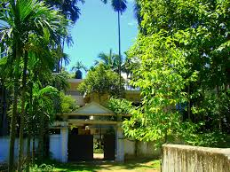
বাড়ির কাজ
১, ‘রুপাই’ কবিতার আলোকে তোমার দেখা কোনো পল্লিগ্রামের বর্ণনা দাও।

Slide 32
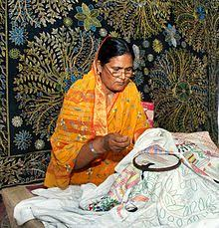
সবাইকে ধন্যবাদ

